Slide 1
Задачки-закачки
върху алгоритми

Slide 2
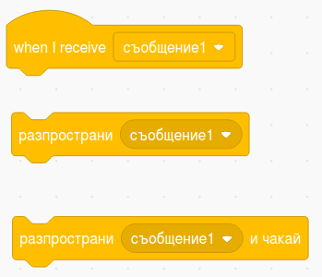
Опишете вашия празник в Scratch
Направете в Scratch сценка или игра, която описва как сте прекарали ваканцията и коледните и новогодишните празници
Или направете в Scratch поздравителна картичка
Включете поне 2-3 фона и поне 2-3 героя
Използвайте съобщения, за
да предавате информация
от един герой на друг за
важните моменти в
сценката или играта
Споделете проекта ви в чата
на класа, за да го видят и
другите ви съученици

Slide 3
С езика Logo напишете текста ЧНГ 2021
С командите на Logo изпишете всяка буква
  Използвайте отрицателни стойности, за да се върнете назад – например за буквата Ч:
  FD 200 FD -100
  LT 90 FD 100 RT 90 FD 100
  После вдигнете молива, за да не остави следа и отидете до мястото на следващата буква:
  PU FD -200 RT 90 FD 150
  LT 90 PD
  Копирайте всички тези команди и ги запомнете пот името CH
По същия начин дефинирайте и командите N G C2 C0 C1
  И накрая, ако сте работили вярно, като напишете CH N G C2 C0 C2 C1, трябва да видите целия поздрав
  Запомнете го и него под името POZDRAV
Връщаме назад, за да продължим с предната част на буквата Ч
Отиваме до мястото на следващата буква
Завъртаме се отново нагоре и не забравяме да поставим молива

Slide 4
Край

